Slide 1
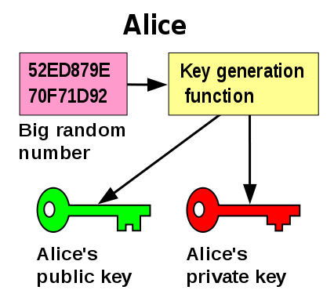
Rakto generavimas
(asimetrinė sistema)

